Slide 1




Les 4 – printen over de seriële poort

Slide 2
Doelen
Ik kan data naar de seriële poort sturen en weergeven op het scherm

Slide 3
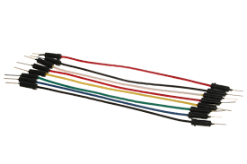
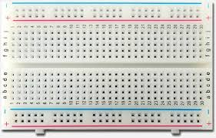
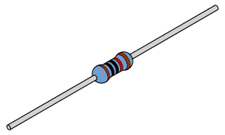

Wat hebben we nodig?
De Arduino UNO
Software Aruino IDE
USB snoer
Breadboard
Snoertjes
Weerstandje
LED

Slide 4
Wat gaan we doen?
We gaan er voor zorgen dat er data naar de seriële poort geschreven wordt en op het scherm wordt geprint.
Dit willen we omdat we steeds ingewikkeldere programma's aan het schrijven zijn en we willen in de gaten houden wat er allemaal gebeurd.
Op die manier kunnen we makkelijk debuggen.

Slide 5
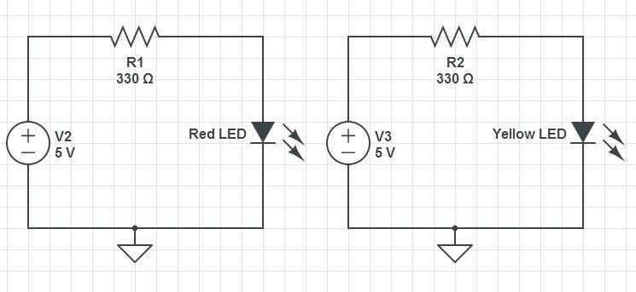
We gebruiken weer deze schakeling

Slide 6
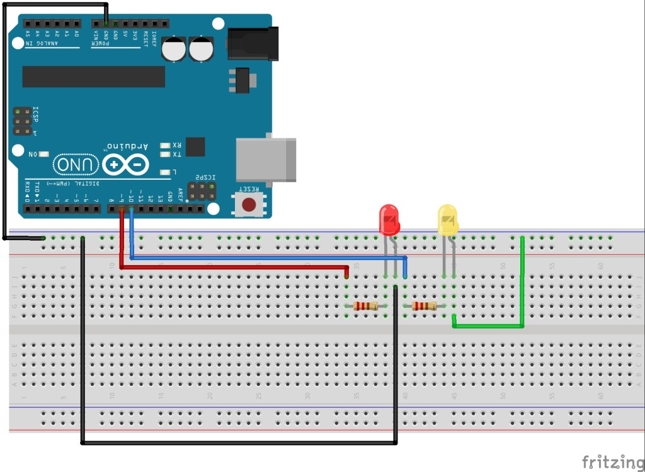
Een voorbeeld van aansluiten

Slide 7
We pakken de code van de vorige les

Slide 8
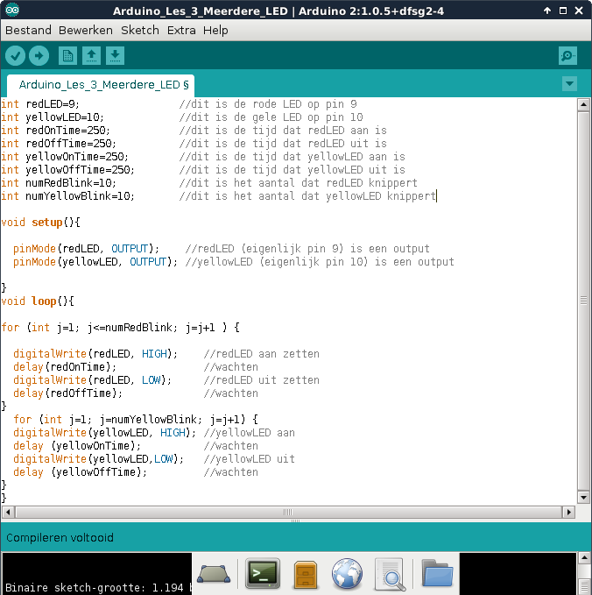

Slide 9
Hoe pakken we dat aan?
Doe mee met het schrijven van de code
NIEUW:
Serial commando

Slide 10
Een seriële poort?
Een seriële poort is een poort op je computer waardoor je kunt communiceren
Gelukkig hebben we meerdere van die poorten op de computer!
Universal SERIAL Bus (oftewel USB)
We moeten hem wel aan zetten. Dit moet 1 keer, dus dat doen we in de void setup()
Daarna moeten we een print commando geven:
Serial.println(j); (er is ook een Serial.print)

Slide 11
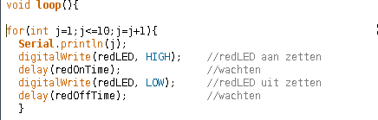

Slide 12
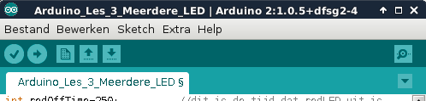
Maar ik zie niets!! *#$*!!
Dat komt omdat we het scherm van de seriële poort nog open moeten zetten

Slide 13
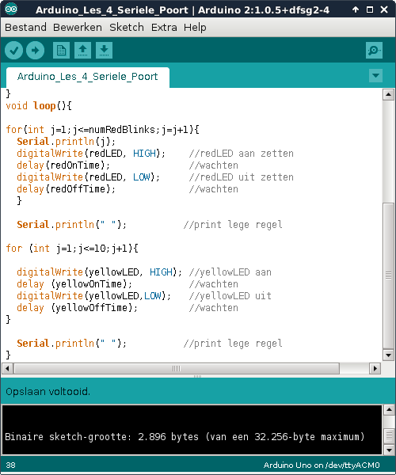
Ik ben nog niet helemaal blij, ik wil graag dat er een lege regel komt na iedere loop:

Slide 14
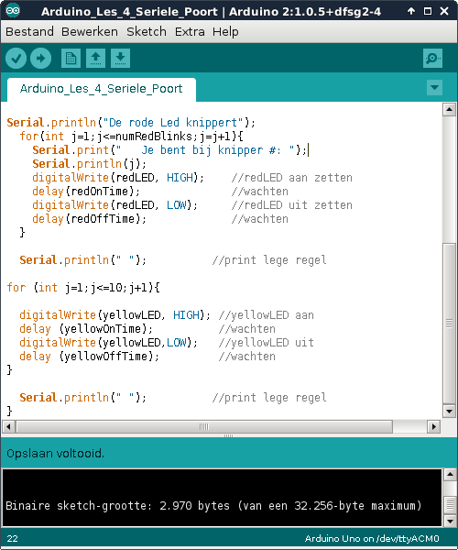
We kunnen er nog iets extra's bij doen:
Een regel die verteld wat er gebeurd (een string)

Slide 15
Opdracht:
Kun je nog meer dingen verzinnen die je wilt printen?

Slide 16
Doelen
Ik kan data naar de seriële poort sturen en weergeven op het scherm
Nieuwe Dingen
Data naar de seriële poort sturen
Het commando Serial.print en Serial.println gebruiken
Kennis gemaakt met een string

Slide 17
Credits:
Presentatie gemaakt door Educaris
Mail: info@educaris.org
Oktober 2016

